Slide 1
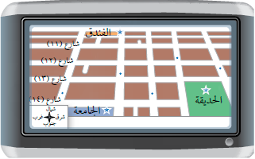
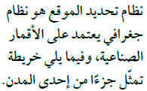
شارع 11
3 مربعات غربا ثم 4 مربعات شمالا

Slide 2
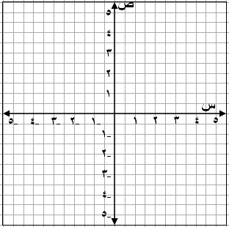
الشكل التالي : يسمى المستوى الإحداثي
المحور السيني
الربع الثاني
الربع الأول
المحور الصادي
●
نقطة الأصل
الربع الثالث
الربع الرابع

Slide 4
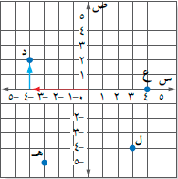
د ( ، )
2
ــ 4
2
ــ 4
تقع النقطة د في الربع الثاني

Slide 5
ل ( ، )
ــ 4
3
تقع النقطة ل في الربع الرابع
ــ 3
4
3
هـ ( ، )
ــ 5
ــ 3
ــ 5
ــ 4
تقع النقطة هـ في الربع الثالث
ع ( ، )
0
4
تقع النقطة ع على محور السينات

Slide 6
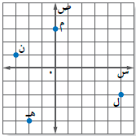
( ــ 3 ، 1 )
( 0 ، 3 )
في الربع الثاني
على محور الصادات
( 5 ، ــ 2 )
( ــ 2 ، ــ 4)
في الربع الرابع
في الربع الثالث

Slide 7
مثل بيانيا النقاط التالية :
ب ( 4 ، 2 )
● د
● ل
د ( - 2 ، 3 )
● ب
ن ( 3 ، - 4 )
● ك
ل ( 0 ، 3 )
ك ( 4 ، 0 )
● ن

Slide 8
● ل
ن ●
م ●

Slide 9
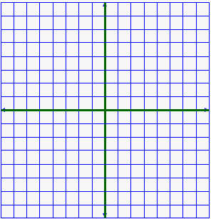
ث ●
ت ●
ط
●
غ ●

Slide 10
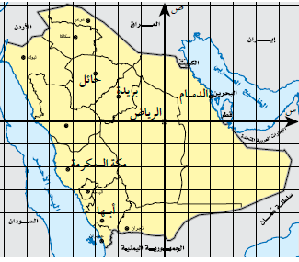
استعمل الخريطة لحل ما يأتي :
( ــ 3 ، 2 )
الرياض

Slide 11
استعمل الخريطة لحل ما يأتي :
بريدة
الثالث

